Slide 1

স্বাগতম

Slide 2







পরিচিতি
http://www.facebook.com/abdulazizmilan
আব্দুল আজিজ মিলন
@aamilan1
প্রভাষক(গণিত)
/gforgonit
এস এম মোস্তফা রাশীদি সুজা গার্লস কলেজ,দিঘলিয়া,খুলনা
aamilan28@gmail.com
০১৭১৭-০৮৭১৯০

Slide 3
পাঠ পরিচিতি
উচ্চতর গণিতঃ-প্রথম পত্র
একাদশ শ্রেণি
সরলরেখা
৩য় অধ্যায়
সময়ঃ ৪০ মিনিট

Slide 4
শিখন ফল
পাঠ শেষে শিক্ষার্থীরা...............
স্থানাংক কি বলতে পারবে।
স্থানাংক কত প্রকার কি বলতে পারবে।
কার্তেসীয় স্থানাংক ও পোলার স্থানাংক এর ব্যাখ্যা করতে পারবে।

Slide 5
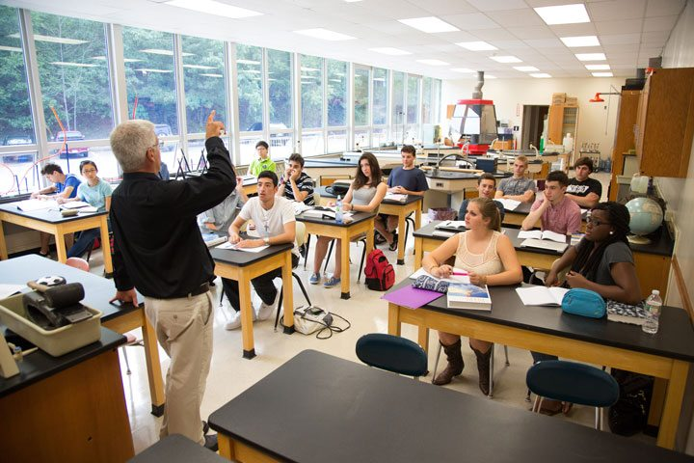
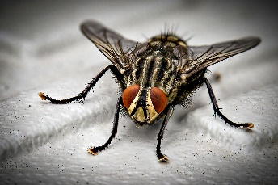
একটি ছবি দেখি………

Slide 6

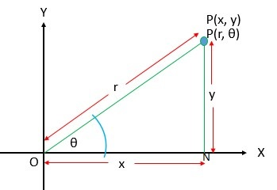
স্থানাংক
আমরা জানি বিন্দুর দৈর্ঘ্য, প্রস্থ বা বেদ নেই। শুধু অবস্থান আছে। কোনো সমতলে বিন্দুর অবস্থান প্রকাশের গাণিতিক রুপকে স্থানাংক বলে। অন্যভাবে বললে, বিন্দুর অবস্থান অঙ্কের সাহায্যে প্রকাশ করা হলে, ঐ অংকগুলিকে বিন্দুর স্থানাঙ্ক বলে। যেমনঃ A(3,−7), B(3,2)...........P(x,y). এখানে x এবং y যে কোন বাস্তব সংখ্যা।

Slide 7
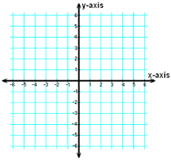
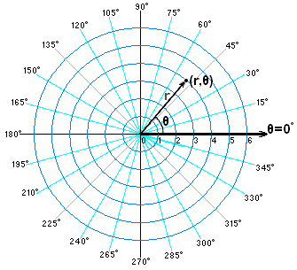
স্থানাঙ্ক দুই প্রকারঃ
কার্তেসীয় স্থানাঙ্ক
পোলার স্থানাঙ্ক
পরস্পরচ্ছেদী লম্বভাবে অবস্থিত দুটি সরলরেখা নিয়ে যে স্থানাংক ব্যবস্থা তাকে কার্তেসীয় স্থানাংক বলে।
একটি নির্দিষ্ট বিন্দু এবং ঐ নির্দিষ্ট বিন্দুগামী একটি রেখাকে নিয়ে যে স্থানাংক ব্যবস্থা তাকে পোলার স্থানাংক বলে।

Slide 8

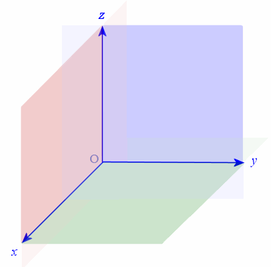
ঘরের তিন কর্ণার
ত্রিমাত্রিক

Slide 9
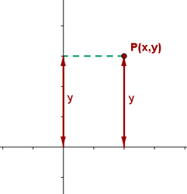
কার্তেসীয় স্থানাঙ্ক
দ্বি-মাত্রিক

Slide 10

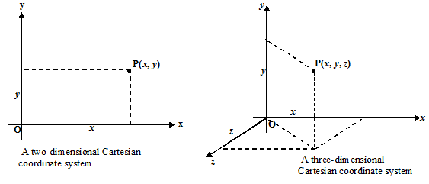
কার্তেসীয় স্থানাঙ্ক

Slide 11
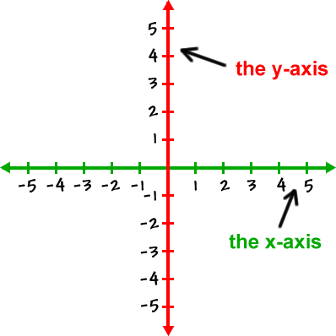
কার্তেসীয় স্থানাঙ্ক

Slide 12
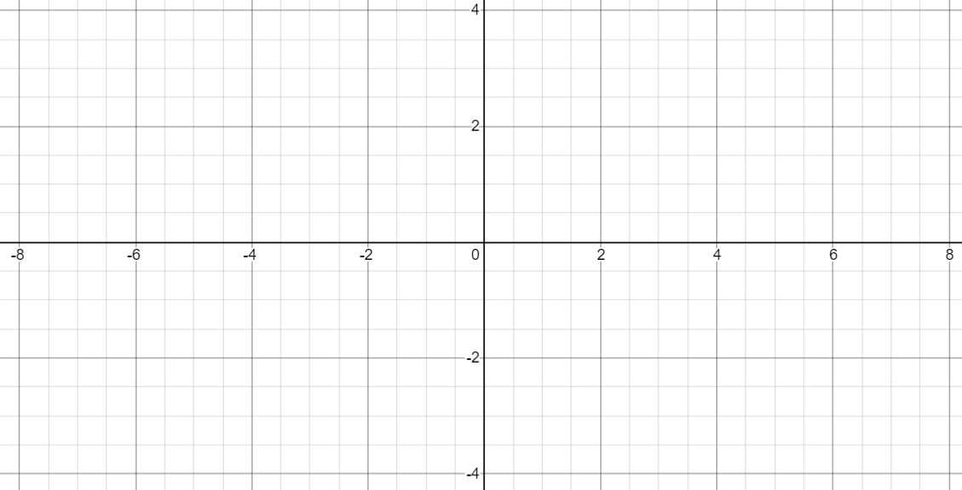
Y
Y- অক্ষ
X’
X
O
X- অক্ষ
Y’

Slide 13
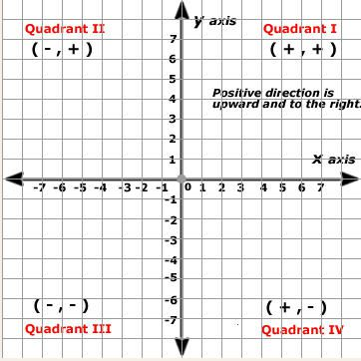

Slide 14

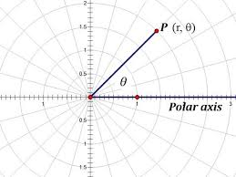
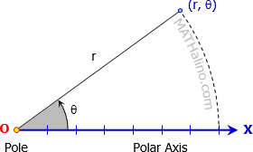
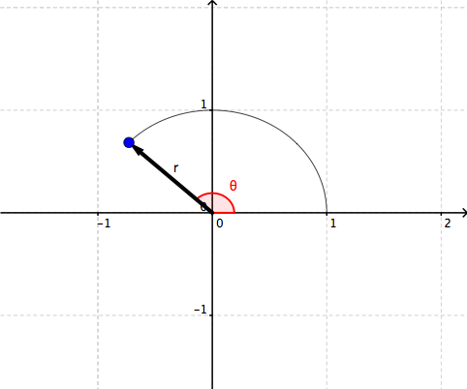
পোলার স্থানাঙ্ক

Slide 15
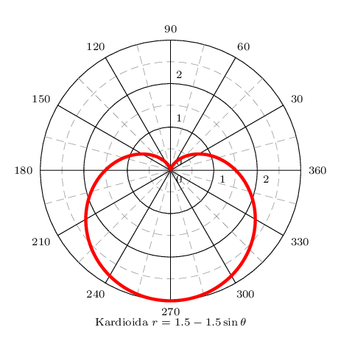
পোলার স্থানাঙ্ক

Slide 16
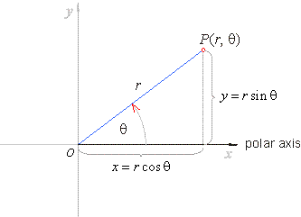
কার্তেসীয় স্থানাঙ্ক ও পোলার স্থানাঙ্ক এর মধ্যে সর্ম্পক

Slide 17
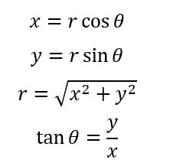
কার্তেসীয় স্থানাঙ্ক ও পোলার স্থানাঙ্ক এর মধ্যে সর্ম্পক

Slide 18

পোলার স্থানাঙ্ক থেকে কার্তেসীয় স্থানাঙ্ক এ নির্ণয় কর
দলীয় কাজ
$$(1,1)$$ | $$(−1,1)$$ | $$(−1,−1)$$ | $$(1,−1)$$

Slide 19
পাঠের আলোকে কিছু প্রশ্ন ?
(-2,3) কোন চতুর্ভাগে অবস্থান করবে ?
(-3,3) কোন চতুর্ভাগে অবস্থান করবে ?
(2,-3) কোন চতুর্ভাগে অবস্থান করবে ?
স্থানাঙ্ক কত প্রকার ?

Slide 20


মূল্যায়ন
ক্লাসটি সন্তোষজনক।

Slide 21
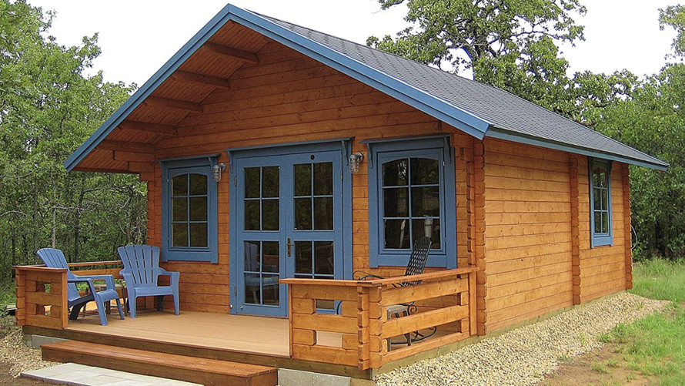
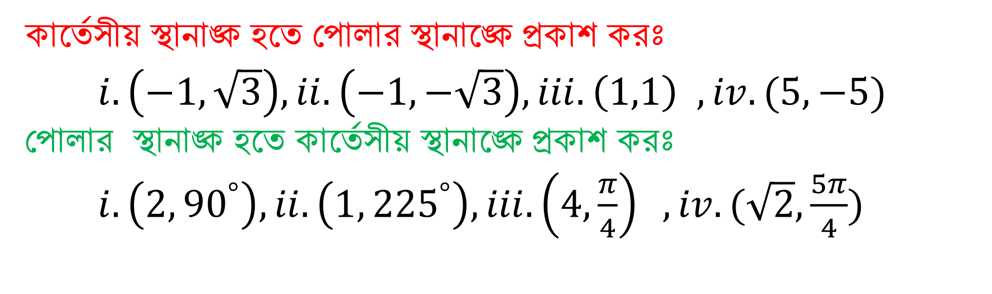
বাড়ির কাজ
কার্তেসীয় স্থানাঙ্ক হতে পোলার স্থানাঙ্কে প্রকাশ করঃ $i. \left(−1,\sqrt{3}\right), ii. \left(−1,−\sqrt{3}\right), iii. \left(1,1\right) , iv.(5,−5)$
পোলার স্থানাঙ্ক হতে কার্তেসীয় স্থানাঙ্কে প্রকাশ করঃ $i. \left(2,{90}^{°}\right), ii. \left(1,{225}^{°}\right), iii. \left(4,\frac{π}{4}\right) , iv.(\sqrt{2},\frac{5π}{4})$

Slide 22

ধন্যবাদ

